Slide 1
京内团员转接流程

Slide 2
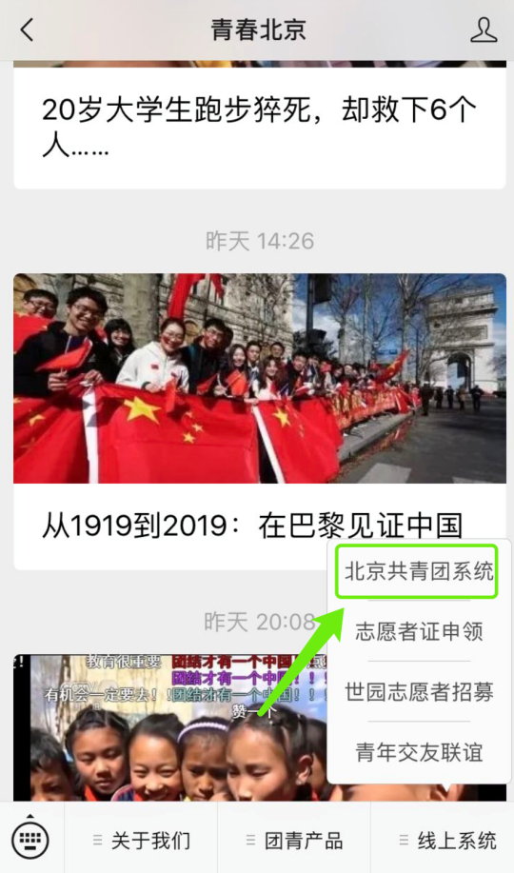
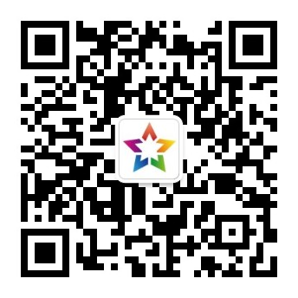
1.京内团员登录“北京共青团”线上系统
登录
注册
搜索微信公众号：
青春北京
qingchunbeijing54
或扫码下方二维码
“线上系统”菜单栏中
点击“北京共青团”进入系统

Slide 3
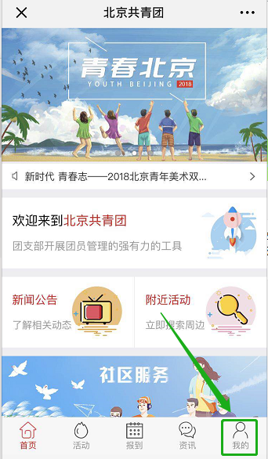
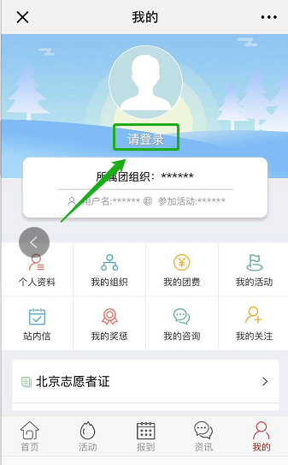
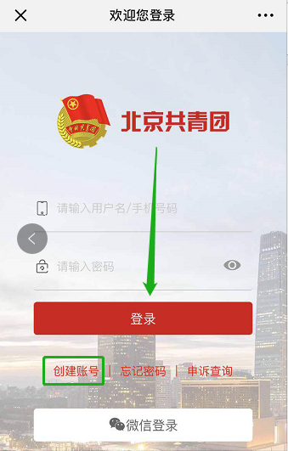
1.团员登录“北京共青团”线上系统
登录
注册
在“北京共青团”线上系统中，点击“我的-》请登录”，进入登录页
登录有两种方式：
1.用户名/手机号、密码的方式
2.微信登录

Slide 4
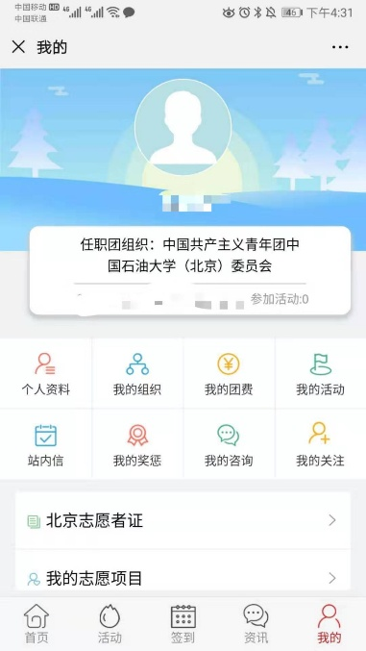
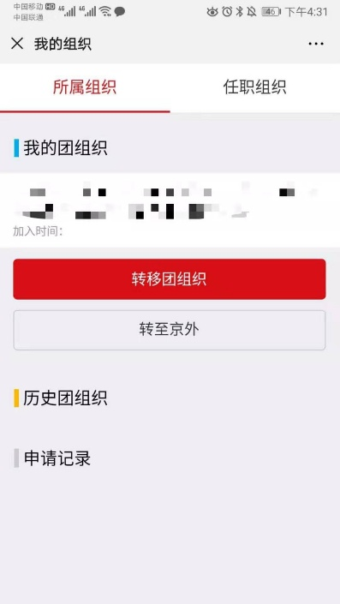
2. 在系统中提交转接申请
登录
注册
1.点击“我的”，在其中点击“我的组织”。
2.在其中点击转移团组织即可进行组织关系转接。
校验信息无误后，即发出转移成功的信息。如果姓名、身份证号、团员编号不一致，则发出“转移失败”的通知。

